Slide 1
Opp av «restekassa»
En del mindre men ikke uviktige temaer som ikke er nok til å fylle et tema-møte.

Slide 2
Dagen i dag
- Hva har du når du har en google-konto
- Litt mer om e-post
- Factsplat – en introduksjon
- Facebook
- Jule-Kahoot

Slide 3
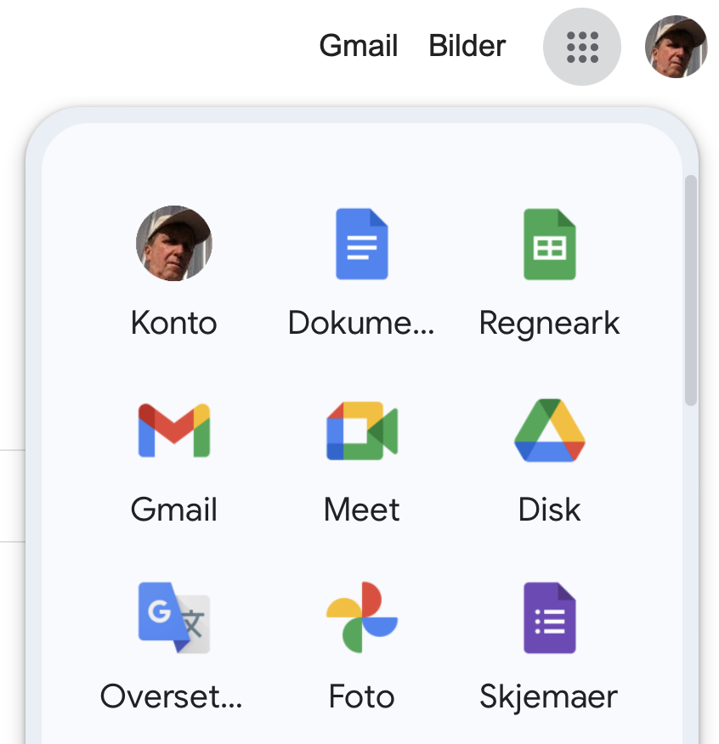
En google – konto?
Alle som har en e-post-konto som ender med @gmail.com har en googlekonto
Men en google-konto er mye mer enn enn e-post

Slide 4
Vise

Slide 5
Hvordan komme i gang?
Først – bruk av google sine programmer er gratis.
Når du har brukt opp 15 GB lagringsplass, så må du betale, men det er leeeeenge til
Bruker du Office-pakka, Word og Excel? Det betaler du for om du ikke har en tju-kopi – kanskje 1000 kr i året
Du vil klare deg lenge med tekstbehandlingen/Google dokumenter i google, veldig lenge. Den har det meste vi har bruk for og mye mer. Og mange flere elegante ting som Word ikke hadde – muligheten til å dele, jobbe med samme dokument

Slide 6
Google - mer
Regneark – med det meste du trenger til vanlig bruk
Presentasjoner – lage «foile-drag» som PowerPoint
Google Meet – videomøteprogram – brukte vi mye under koronapandemien

Slide 7
Lære bruk?
Vi skal ha kurs – for pc/Mac og for brett-brukere
Måtte avlyse et i mai, vi vil tilby de som var påmeldt der de første plassene.
Følg med, vi tar kontakt med tilbud

Slide 8
E-post – en av liv-linjene våre, et nødvendig gode
Alle bør ha en e-post-adresse, minst en – gjerne to
Alle bør ha satt opp e-post-mottak og sending fra alle sine dingser, smart-telefon/brett/pc eller Mac
Alle må jevnlig, minst en gang om dagen sjekke e-posten sin, akkurat som postkassa ute
Alle bør lære seg å sende og svare på e-post, lese vedlegg og hekte på vedlegg

Slide 9
E-post- maset fortsetter
(alle som er medlem av Seniornett får hver fredag tilsendt en e-post fra sentralt hold, en e-post med gode tips. Får du ikke den, så er det noe galt med vår info om deg – ta kontakt)
Om du vil så kan du legge inn de du ofte sender e-post til i dine «Kontakter», det kan spare deg litt tid.
Om du får mye annonser på din konto, ikke bare bli sint. Sjekk ut hvordan du kan bli kvitt disse og ikke få dem for framtida
Vise på min konto

Slide 10
E-post-konti jeg administrerer
Mine private:
  En hotmail-konto jeg har hatt i mange år – i ferd med å gå under
  En gmail-konto for meg selv – fin og ryddig
  seniornettdrammen@gmail.com – for Seniornett, ryddig og grei.
Leser dem på alle enheter, er «online».
Holder på å gi opp hotmail-kontoen, for mye søppel. Har laget meg en ny som jeg kanskje gradvis vil ta i bruk

Slide 11
Bytte e-post-leverandør?
En god ide? Tenk deg om
Men hvorfor betale for e-post? Har du for mye penger?
Skal du bytte? Pass på å ikke binde deg til masta/til leverandøren.
Det er ikke så sikkert at det er lurt å ha samme e-post-leverandør som data- og tv-leverandør – gjør deg uavhengig
Skal du ha ny e-postadresse, søk gjerne hjelp,

Slide 12
En mulig prosedyre for ny e-post-adresse
Legg inn autosvar på din utgående e-post-adresse, informer om bytte – oppgi din nye adresse
Oppgi din nye adresse til venner og bekjente
Gå inn på alle sider hvor du har en konto, korriger din e-post-adresse i «Innstillinger» der.
Ha fortsatt tilgang til din utgående e-post-adresse (slik at du ikke trenger å videresende)
Om du ønsker å slette den gamle kontoen, vent til du er helt sikker på at du har fanga opp det meste

Slide 13
Uønsket e-post kan du bli kvitt
- du må finne ut av din løsning, google litt, eller komme på Datahjelp, så kan vi i fellesskap bidra til en bedre løsning
- antakelig er mange av oss selv skyldige i mye e-post (og meldinger) som oppleves som søppel – vi er kunder og gir fra oss informasjon

Slide 14
Factsplat - noe for deg eller noen du kjenner
Internett er stort og nettleserne tar oss med ut
Gjør det mulig å lage en Hjemmeside bare for deg, men alle dine favorittsteder
Kan være bra for noen, og man kan la andre, venner/barn/barnebarn være hjelpere for å få siden til og bli vedlikeholdt

Slide 15
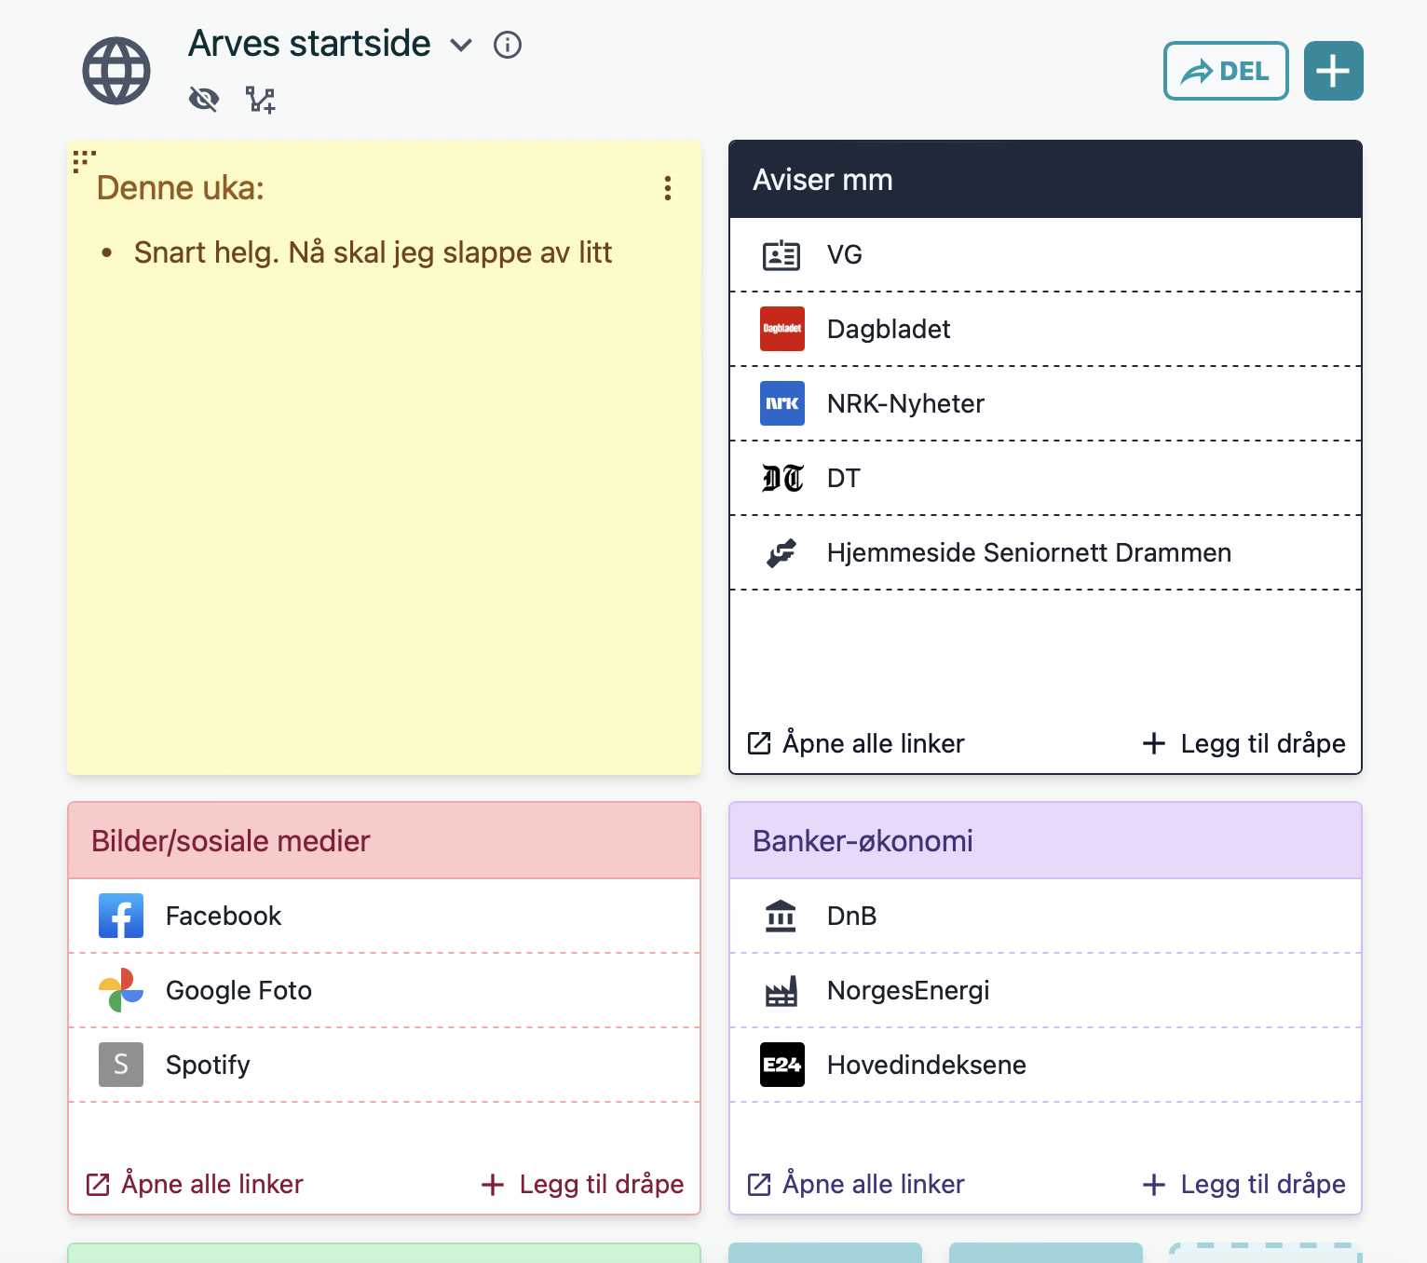

Slide 16
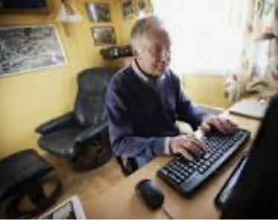
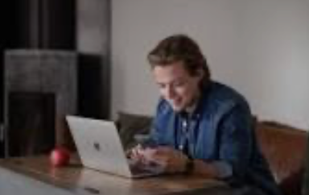
Ola (78 år) i Drammen får hjelp av sønnen Kåre (33 år) i Trondheim
Ola i Drammen
Ola: Kåre kan du hjelpe meg å legge inn VG på min Factsplat?
Kåre i Trondheim
Kåre: jeg med en gang. Selvfølgelig pappa, det fikser jeg med en gang.

Slide 17
Vise Einars løsning
    Gå «live»

Slide 18
Lyst på Factsplat?
  Er du trygg, så kan du opprette side/bruker selv
  Gå til factsplat.com - opprette konto
  Gå i gang og legg inn «dråper» – linker til ulike sider
  Tror du du trenger hjelp, alier deg med noen du stoler på
  Seniornett kan hjelpe dere litt i gang, så må dere stå på egne bein.

Slide 19
Facebook – til glede og besvær
FB er et omstridt produkt, et sosialt medium
Du kan bruke det eller la være
Men skal du bruke det, så følg noen regler, det vil gjøre deg og andre godt

Slide 20
FB – gratis?
Mye annonser på FB, de kan du bli kvitt om du vil betale, det er nytt og det skremte mange
FB forsøker å ha ryggdekning for å selge vår informasjon
Norske og Europeiske myndigheter kjemper mot dem, vil begrense FB´s makt og mulighet
Kjedebrev-aktivitet – mye av det, noe er lett å avdekke andre ikke. Vær obs når du skal kopiere og lime inn og spre det videre. Er den noen vits?

Slide 21
FB – nye og gamle venner –gang på gang
Vi alle frykter «hacking» - men hva er «hacking»?
Doble konti - bidra til å stoppe dem
Du har en – en FB-konto, det er den samme om du er på pc, på brett eller mobil – ikke operer med flere konti
Har du fått oppretta med flere konti, slett alle bortsett fra den ene
Tror du at din konto blir hacket – bytt passord raskt - mens du enda har kontroll
Mister du kontoen din, sørg for å få den tilbake – Gå til Seniornett Drammens hjemmeside – vise. Følg prosedyren!

Slide 22
For å bli trygg – to trinnspålogging
På FB kan du bruke to-trinns-pålogging, det er ikke vanskelig
Og det gir en trygghet
Om noen andre forsøker å logge seg inn på din konto, så vil de bli stoppa
Du får det like greit som før
Kom på Datahjelp!

